Slide 1
Aplikacja do nauki języków
Prezentacja UML
Marcin Kondrat, Jowita Ochrymiuk, Marcin Roszkowski

Slide 2
Założenia Projektu
Aplikacja umożliwia użytkownikowi przyswajanie słownictwa oraz sprawdzanie swojej wiedzy w różnych trybach nauki, takich jak fiszki (wyświetlanie słowa lub tłumaczenia z oczekiwaniem na odpowiedź i prezentacja poprawnej odpowiedzi), wybór poprawnego tłumaczenia spośród kilku opcji oraz wpisywanie słów w zdania. Zachęca do regularnej nauki poprzez codzienne wyzwania i umożliwia powtórki słów, które sprawiały trudność.
Użytkownik ma możliwość logowania się do aplikacji, co pozwala na personalizację zestawów słówek i śledzenie postępów. Aplikacja umożliwia także wybór języka, co pozwala dostosować doświadczenie do preferencji użytkownika.
Dodatkowo aplikacja oferuje funkcje grupowania słów w kategorie (np. „Podróże”, „Zakupy”), a także eksportu i importu danych. Dzięki temu użytkownik może generować raporty i efektywnie zarządzać swoim procesem nauki.

Slide 3
Wykorzystane Technologie
Struktura aplikacji zapewniająca rozdzielenie logiki, widoków i danych
ASP.NET Core MVC
ORM do zarządzania bazą danych
Entity Framework Core
Silnik widoków generujący dynamiczne strony HTML
Razor Views

Slide 4
Wykorzystane Wzorce

Slide 5
01
MVC
Wzorzec architekturalny
W projekcie wzorzec MVC (Model-View-Controller) został użyty do rozdzielenia logiki aplikacji, danych i interfejsu.
Modele, takie jak Word i Group, zarządzają danymi przez Entity Framework Core.
Kontrolery, np. LearningController, obsługują żądania i kierują je np. do fasady LearningFacade.
Widoki Razor generują dynamiczne strony HTML, zapewniając interakcję z użytkownikiem. Dzięki MVC aplikacja jest modularna i łatwa w utrzymaniu.

Slide 6
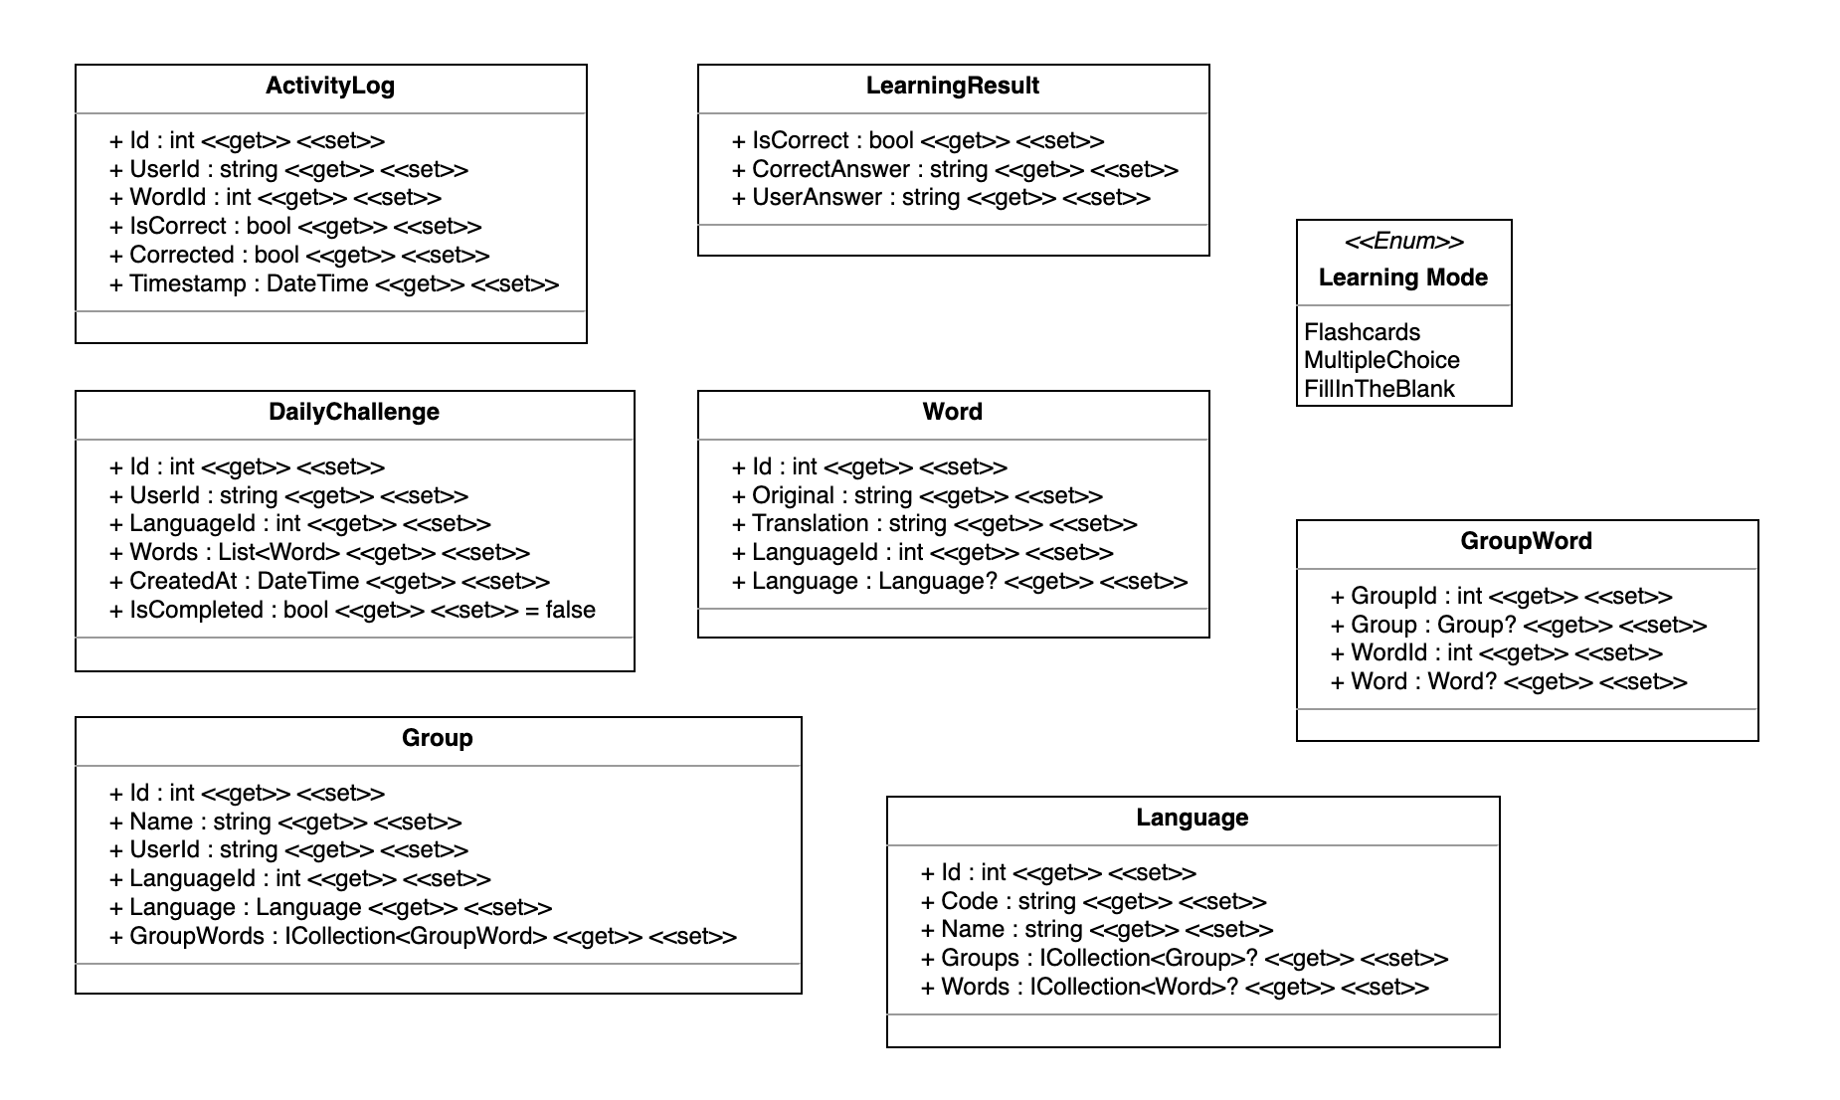
Models

Slide 7
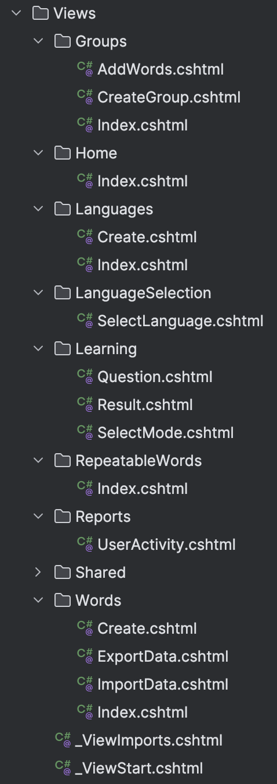
Views

Slide 8
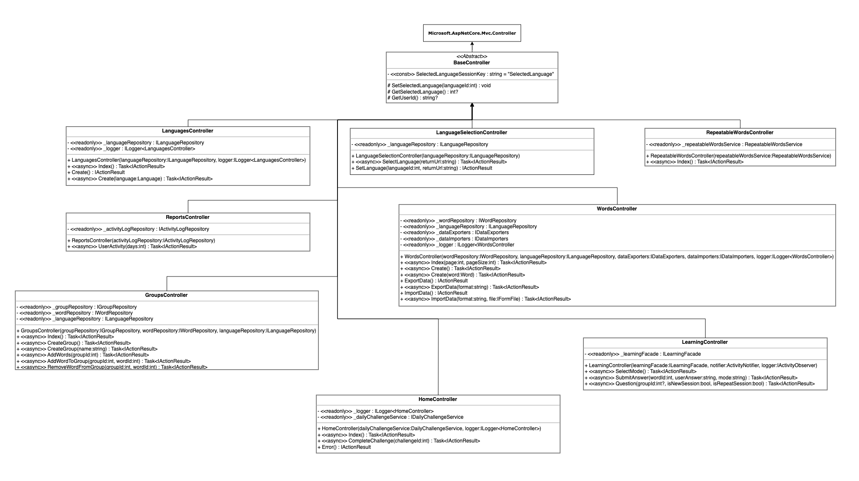
Controllers

Slide 9
02
Factory
Wzorzec kreacyjny
W projekcie wzorzec Factory został zastosowany np. w klasie DataImporters, która dynamicznie zwraca odpowiedni importer danych w zależności od formatu, np. XmlDataImporter dla XML, JsonDataImporter dla JSON czy CsvDataImporter dla CSV.
Każdy importer implementuje interfejs IDataImporter<T>, co zapewnia spójność obsługi różnych formatów.
Dzięki temu dodanie nowego formatu wymaga jedynie implementacji odpowiedniego importera i rejestracji go w fabryce, co upraszcza zarządzanie kodem i zwiększa elastyczność aplikacji.

Slide 10
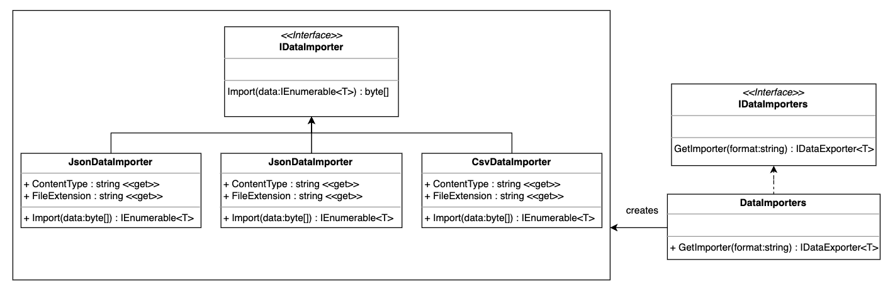

Slide 11
03
Facade
Wzorzec strukturalny
W projekcie wzorzec Facade został zastosowany w klasie LearningFacade, która pełni rolę uproszczonego interfejsu dla złożonych operacji związanych z procesem nauki.
LearningFacade integruje różne elementy systemu, takie jak strategie nauki, zarządzanie grupami słów czy logowanie aktywności użytkownika, umożliwiając kontrolerom dostęp do tych funkcji w sposób spójny i przejrzysty.
Dzięki temu fasada ukrywa złożoność implementacyjną i ułatwia utrzymanie oraz rozszerzanie kodu aplikacji.

Slide 12
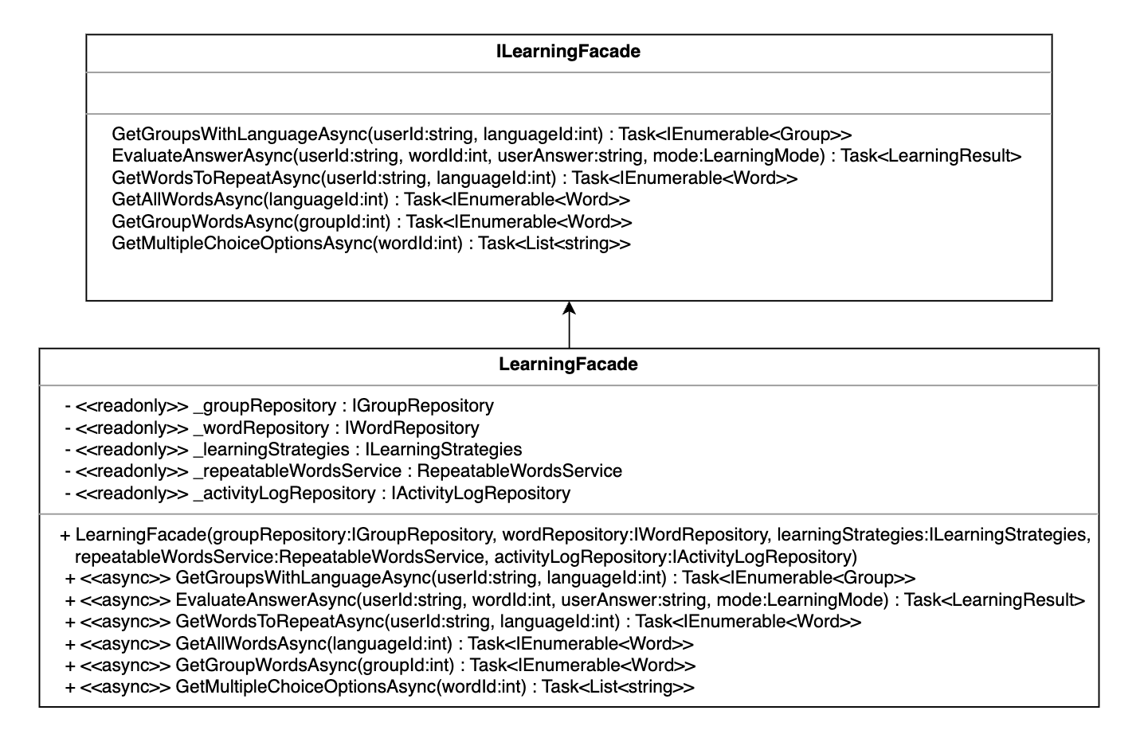

Slide 13
04
Proxy
Wzorzec strukturalny
W projekcie wzorzec Proxy został zastosowany w klasie CachedWordRepositoryProxy, która dodaje mechanizm pamięci podręcznej do repozytorium IWordRepository.
Klasa najpierw sprawdza, czy dane są w cache, a w razie braku deleguje zapytanie do repozytorium, zapisując wynik w pamięci podręcznej. Dzięki temu aplikacja działa szybciej, zmniejszając liczbę zapytań do bazy danych.

Slide 14
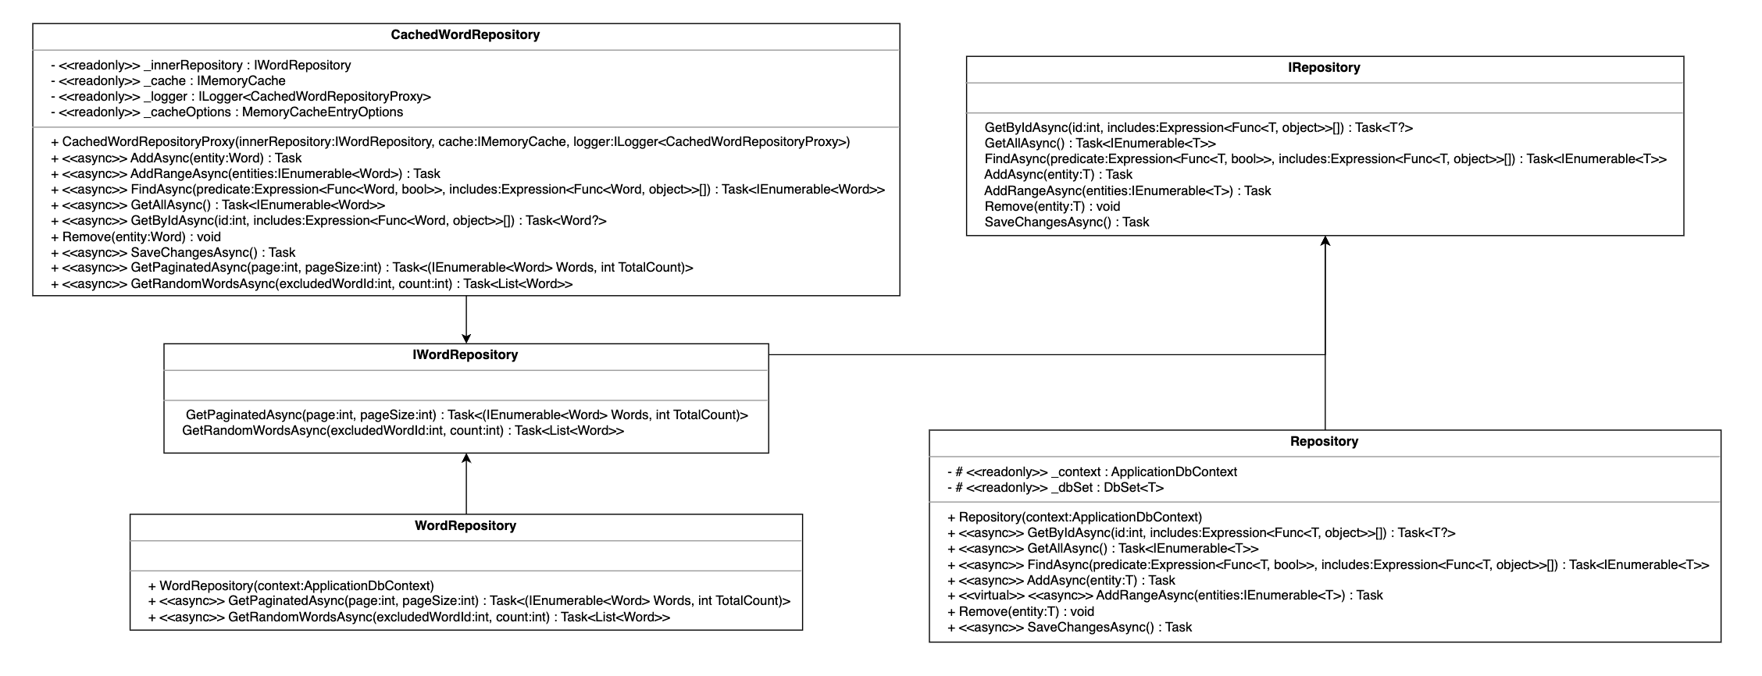

Slide 15
05
Repository
Wzorzec strukturalny
W projekcie wzorzec Repository został zastosowany do oddzielenia logiki biznesowej od warstwy dostępu do danych.
Klasa bazowa Repository<T> zapewnia uniwersalne metody zarządzania encjami, takie jak GetByIdAsync czy AddAsync.
Specyficzne implementacje, jak GroupRepository, rozszerzają ją o operacje domenowe, np. filtrowanie grup według języka.
Dzięki Repository warstwa dostępu do danych jest modularna, spójna i łatwa do rozszerzenia.

Slide 16
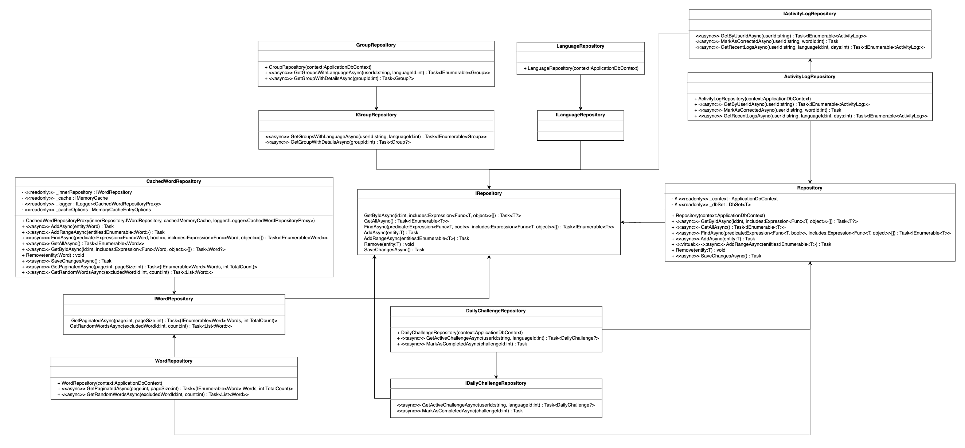

Slide 17
06
Observer
Wzorzec czynnościowy
W projekcie wzorzec Observer został zastosowany w klasach ActivityNotifier i ActivityLogger, aby umożliwić monitorowanie i reagowanie na zmiany w aktywności użytkownika.
Klasa ActivityNotifier pełni rolę podmiotu, który zarządza listą obserwatorów i powiadamia ich o zmianach, takich jak poprawne odpowiedzi użytkownika.
ActivityLogger działa jako obserwator, zapisując te zdarzenia w bazie danych.
Dzięki wzorcowi Observer aplikacja może łatwo rozszerzać funkcjonalność powiadamiania bez modyfikacji głównej logiki.

Slide 18
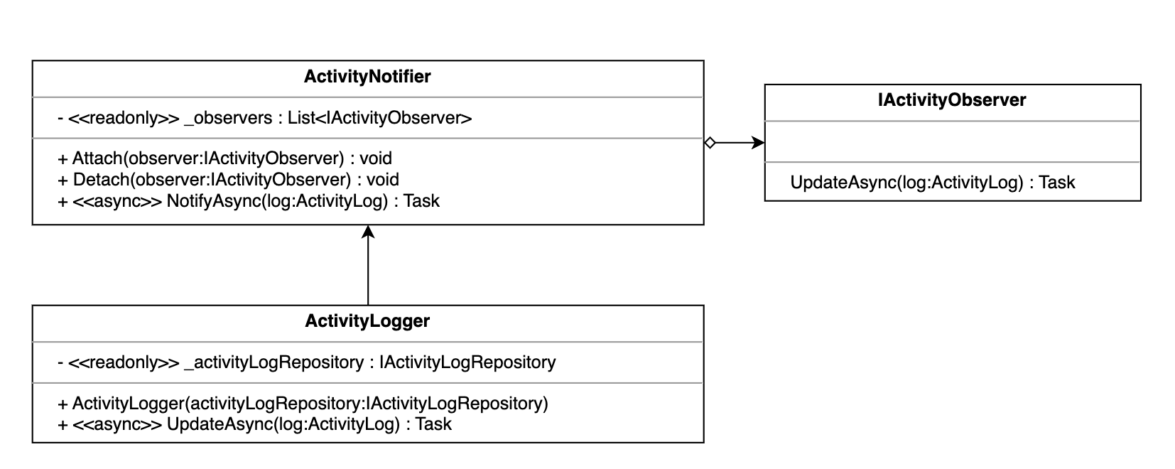

Slide 19
07
Strategy
Wzorzec czynnościowy
W projekcie wzorzec Strategy obsługuje różne tryby nauki dzięki interfejsowi ILearningStrategy, zaimplementowanemu przez strategie, takie jak FlashcardsStrategy, MultipleChoiceStrategy, czy FillInTheBlankStrategy.
Klasa LearningStrategies dynamicznie wybiera odpowiednią strategię na podstawie trybu (LearningMode).
Dzięki temu logika specyficzna dla trybów jest odseparowana, co ułatwia rozwój i utrzymanie aplikacji.

Slide 20
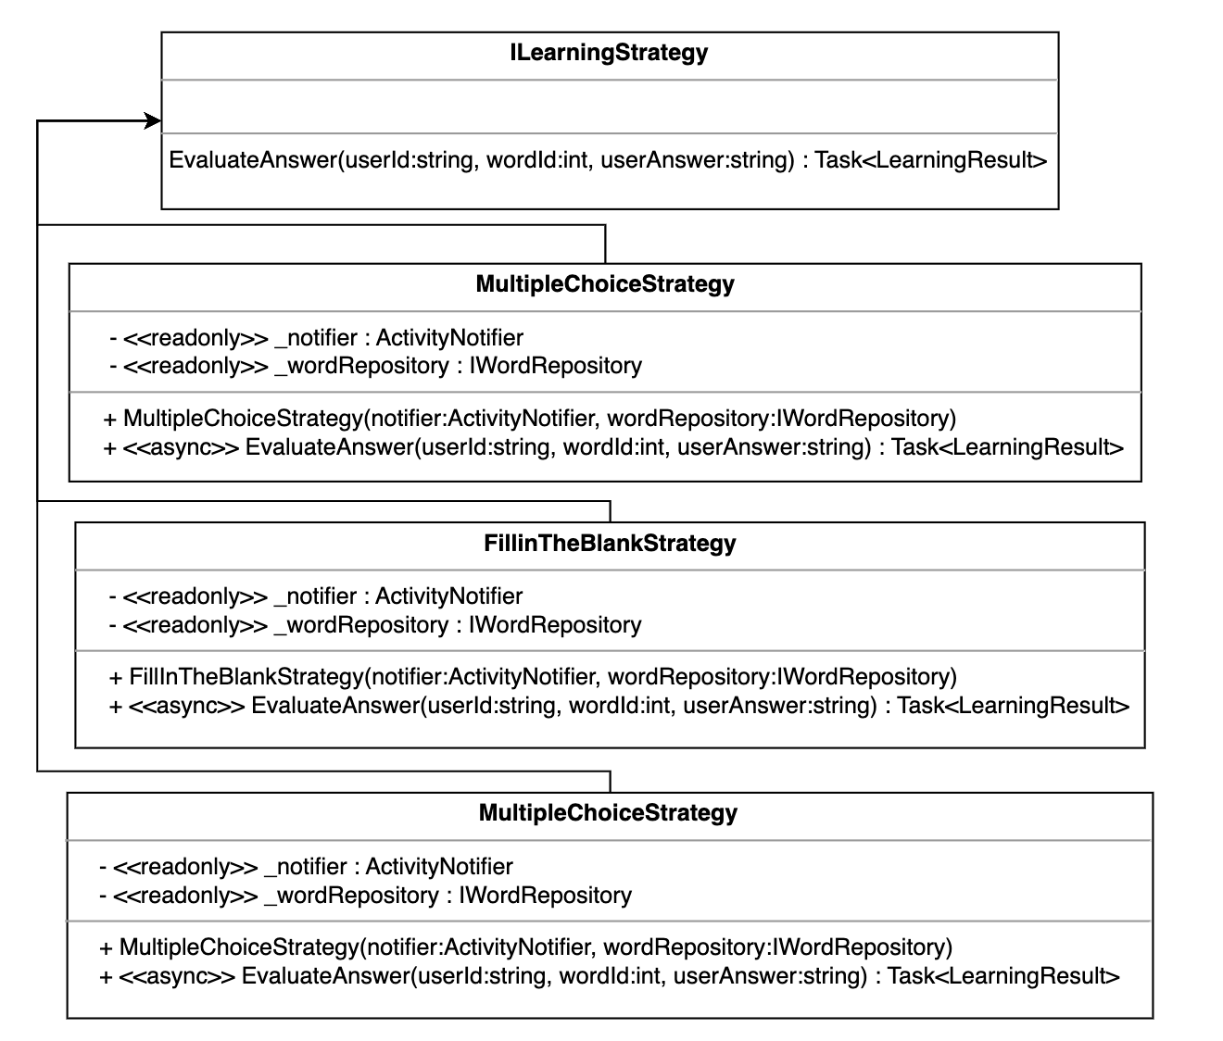

Slide 21
Schemat UML Projektu

